Slide 1
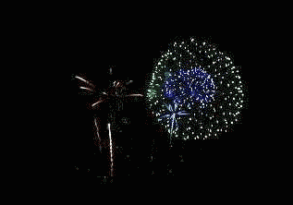

M
U
N
D
O
En
CAMBIO
DE AÑO
2
1
3
0
E
L
Esta es una creación de Pac-Jaz

Slide 2
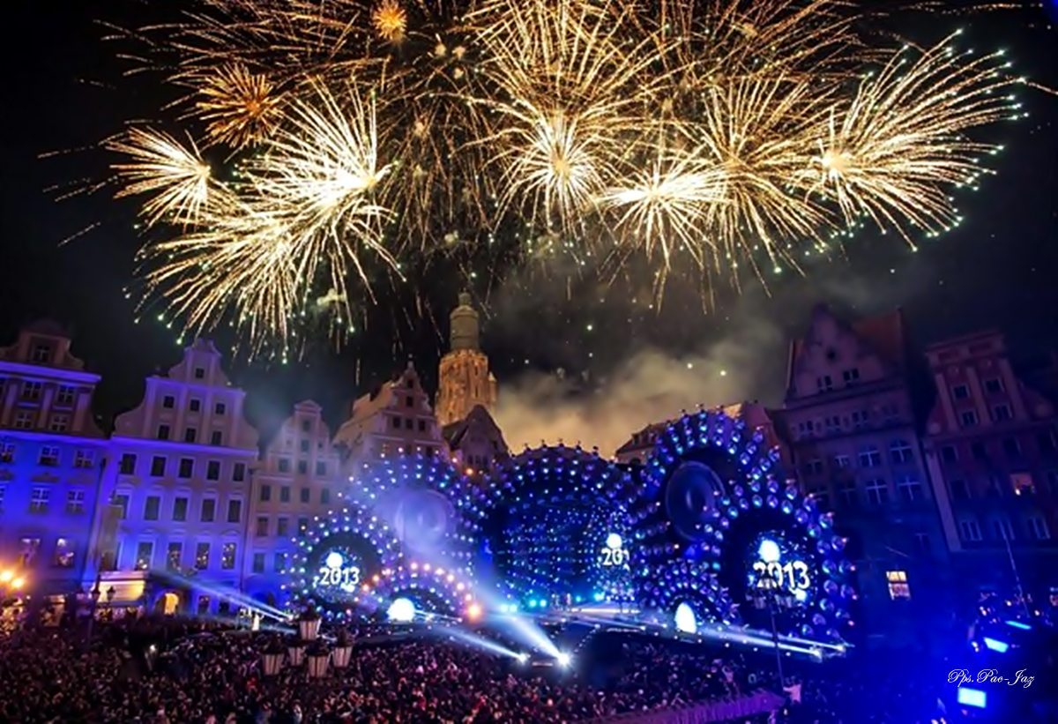
Breslavia (Polonia)

Slide 3
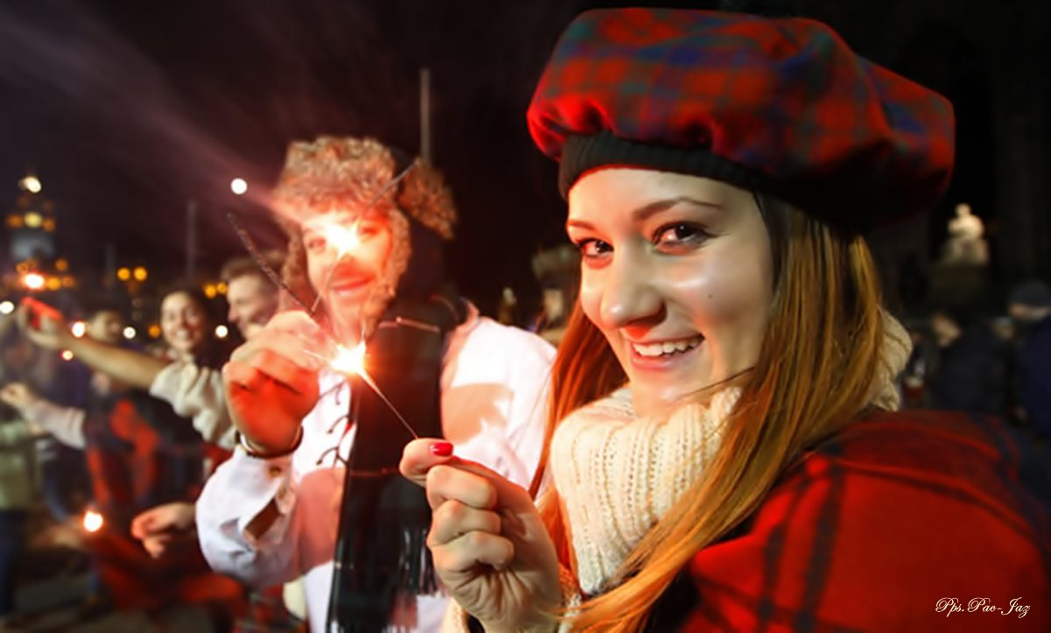
Edimburgo-Escocia

Slide 4
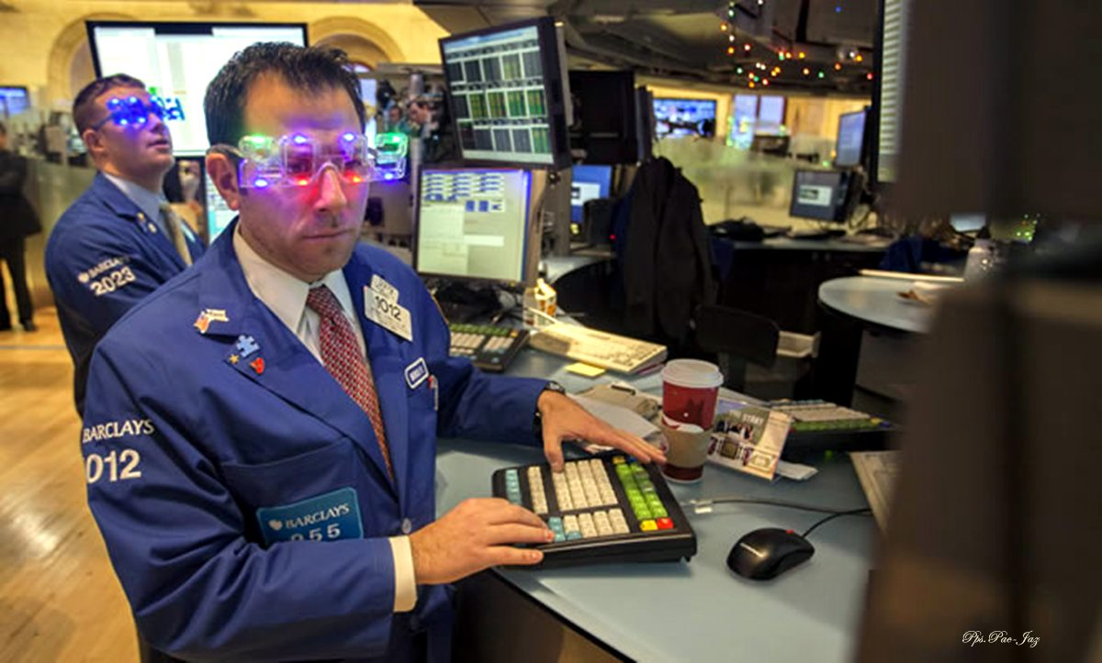
Operador de la Bolsa de Nueva York con ambiente festivo en la víspera del año nuevo

Slide 5
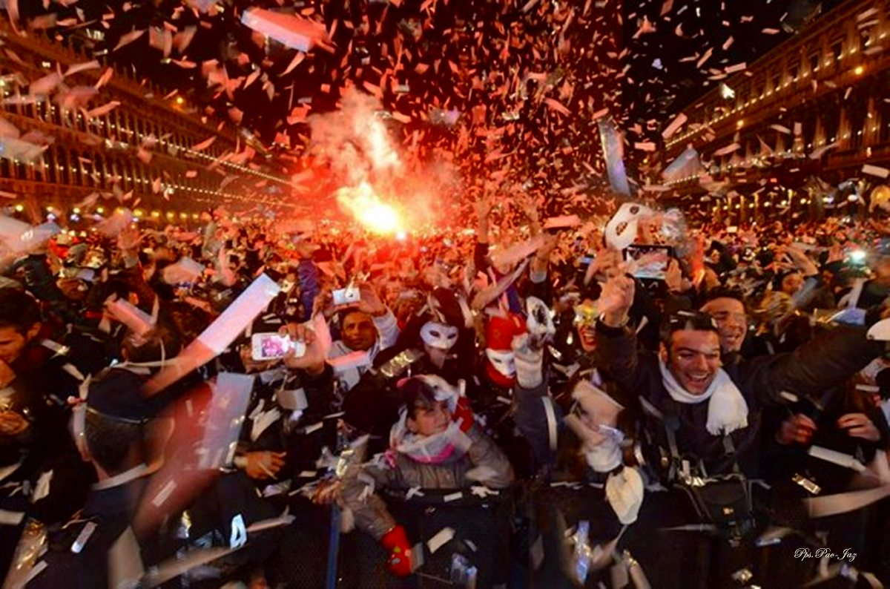
PLAZA SAN MARCOS ITALIA
Plaza San Marcos Italia

Slide 6
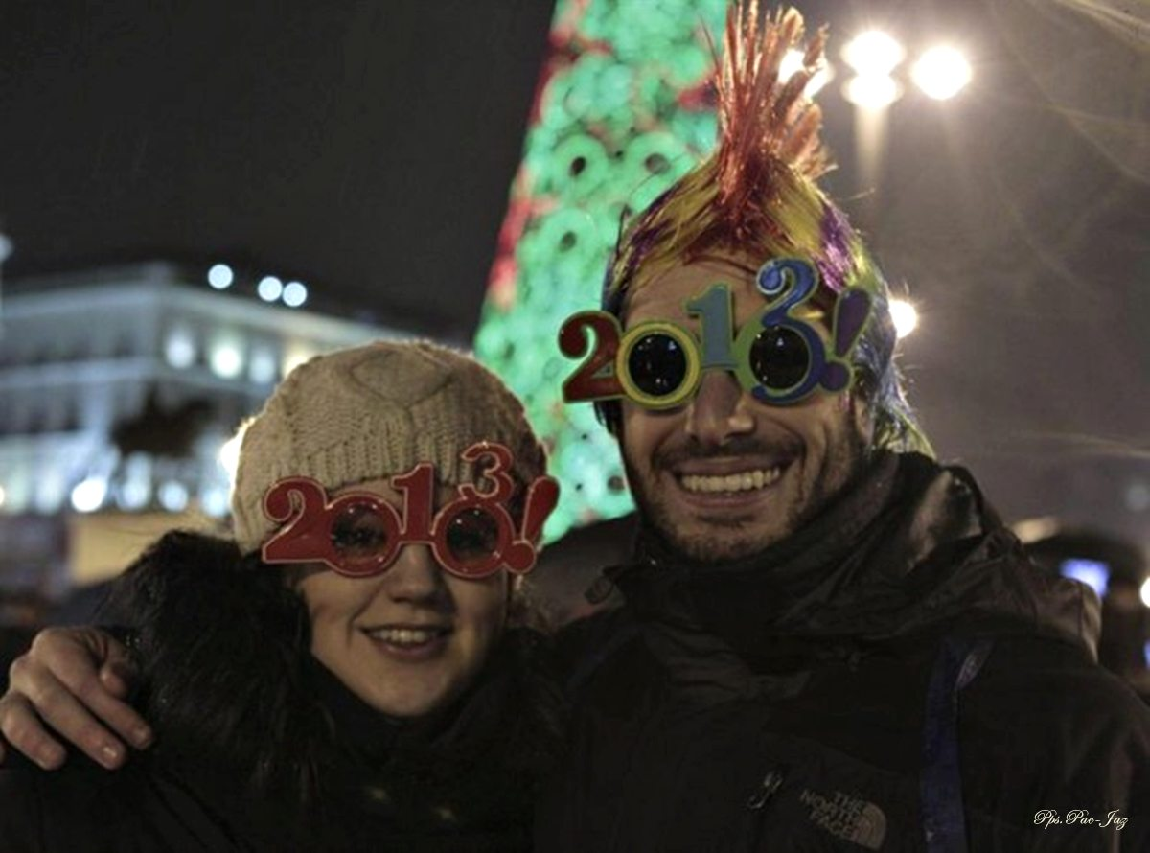
Puerta Del Sol -Madrid

Slide 7
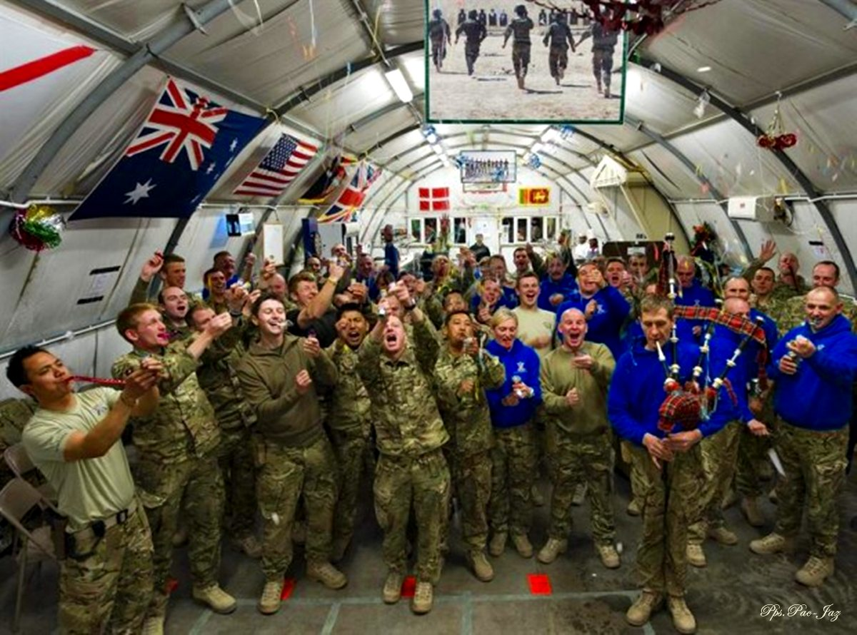
Soldados Britanicos En Afganistan

Slide 8
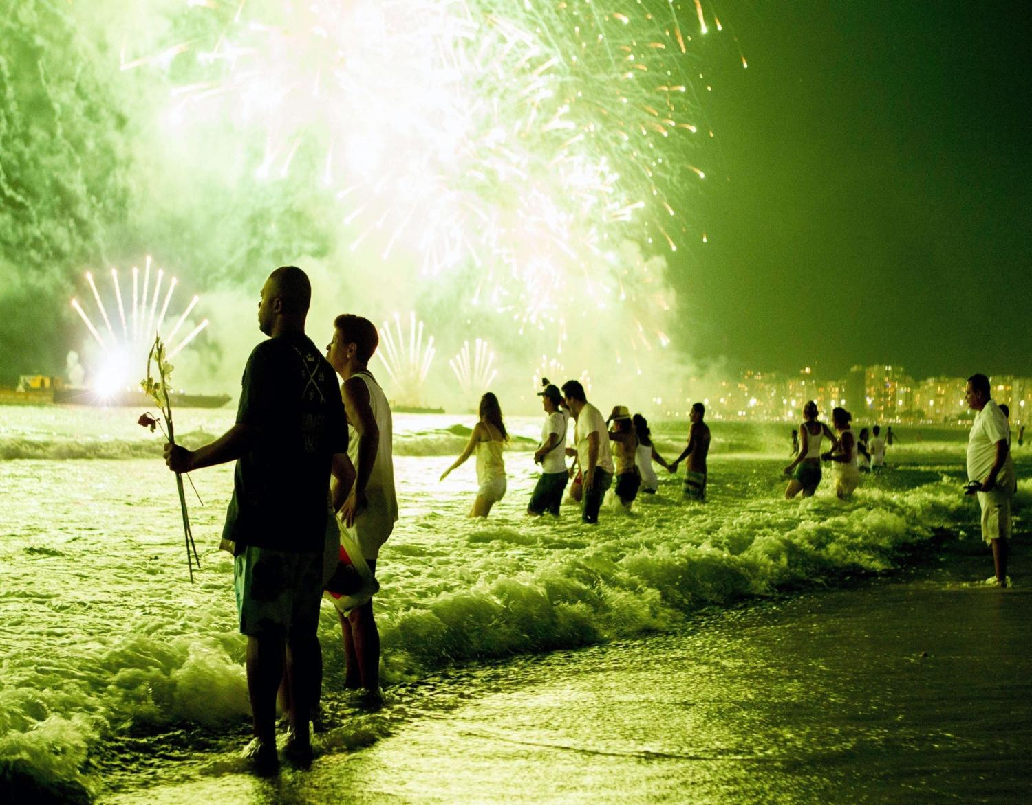
Brasil
Pps.Pac-Jaz

Slide 9
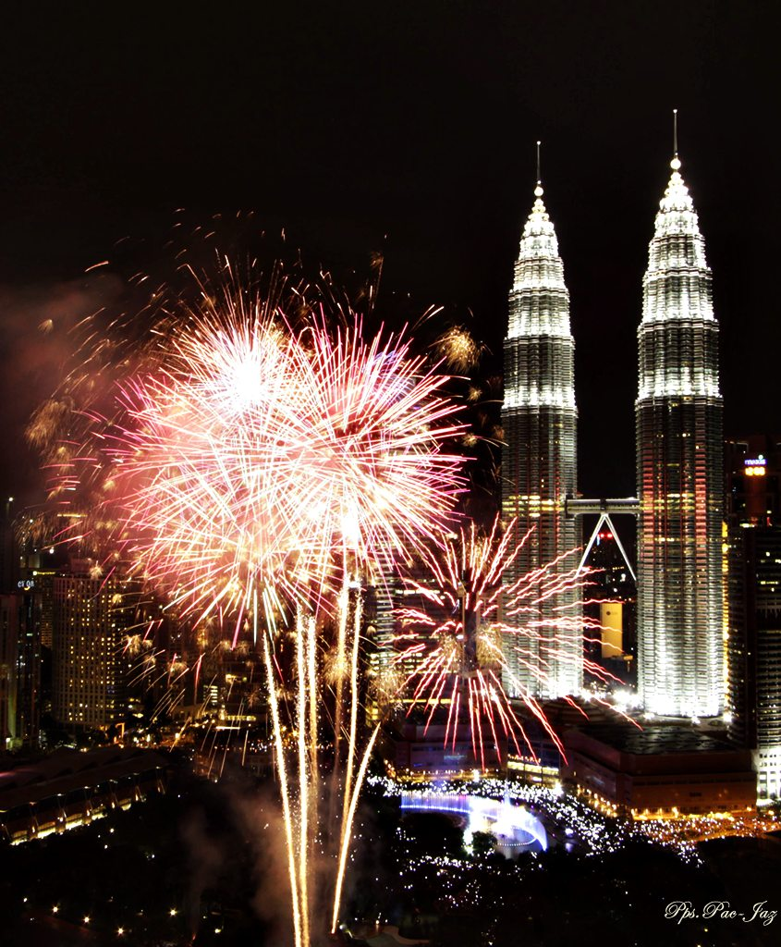
Malasia

Slide 10
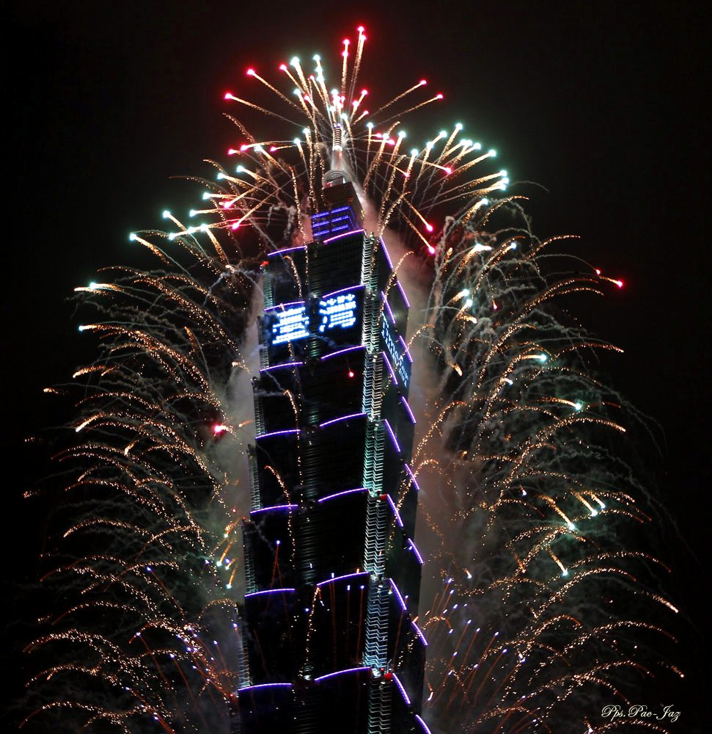
Taipei Taiwan

Slide 11
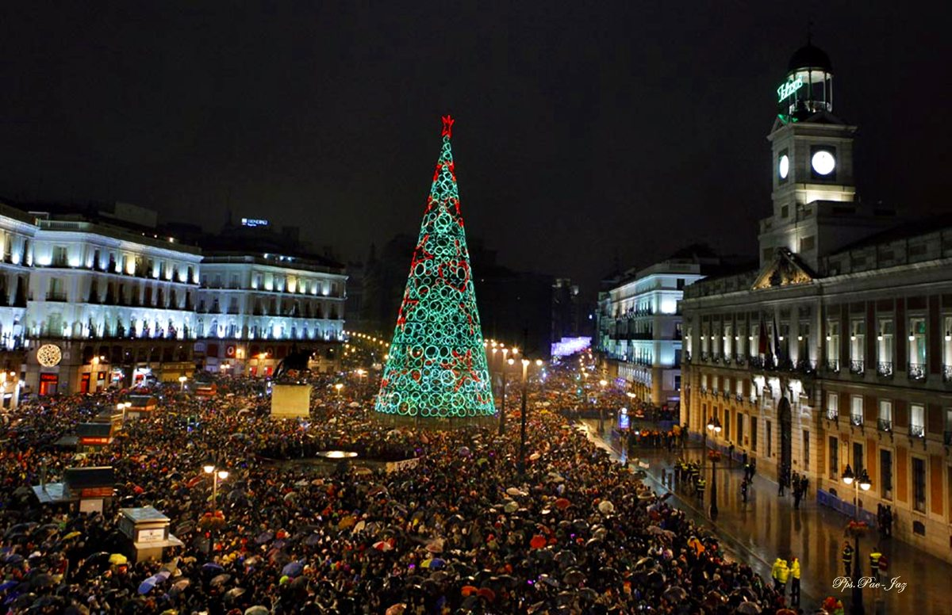
Madrid

Slide 12
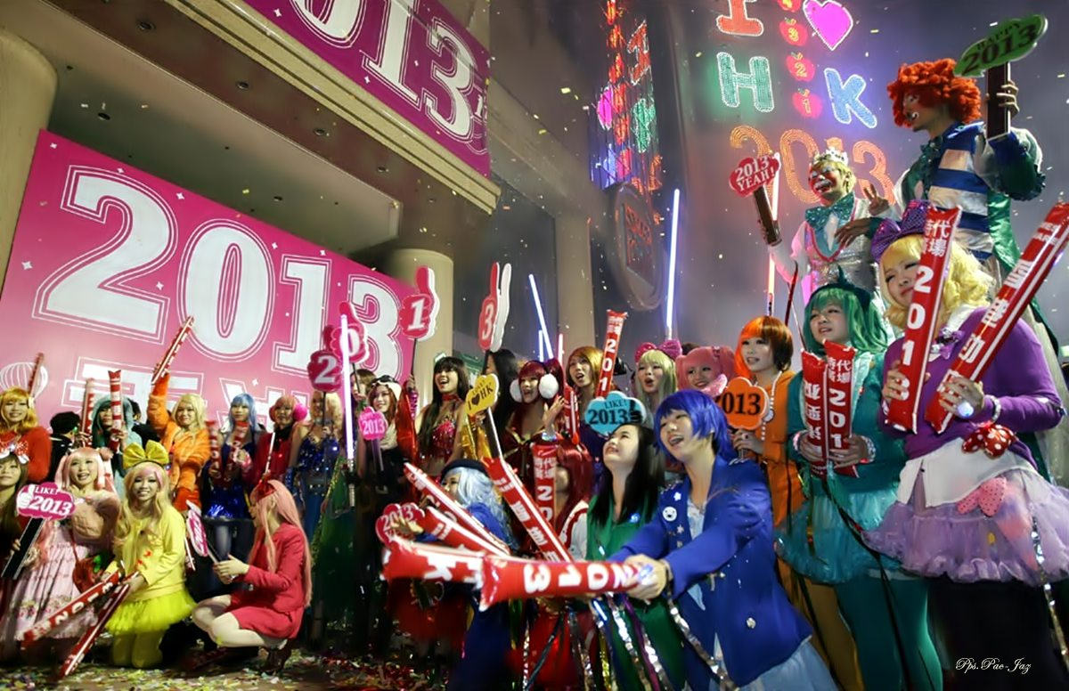
Hong kong

Slide 13
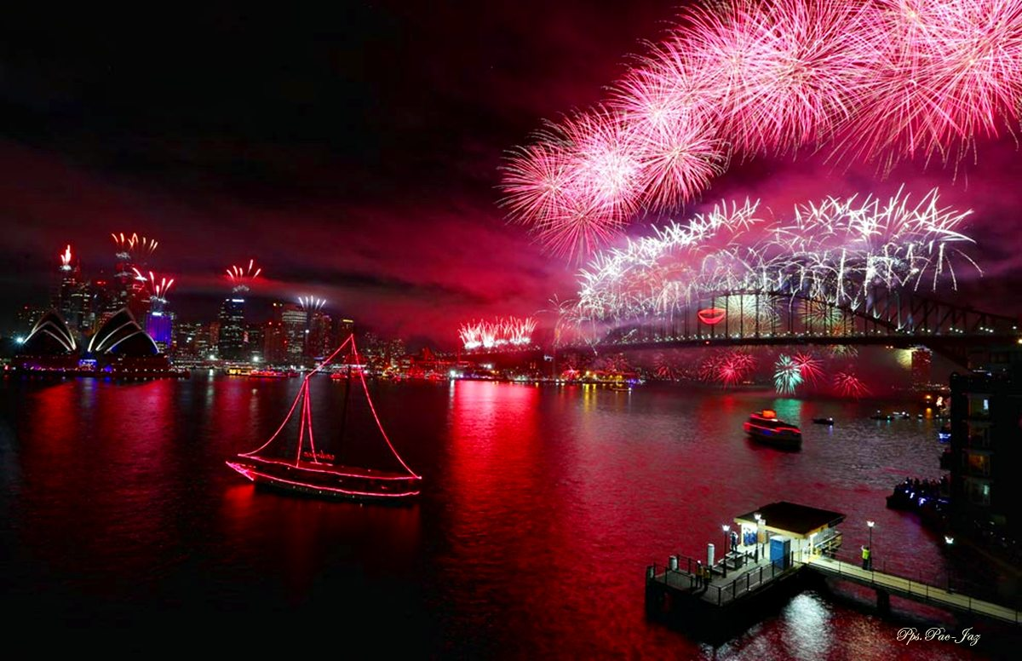
Sidney

Slide 14
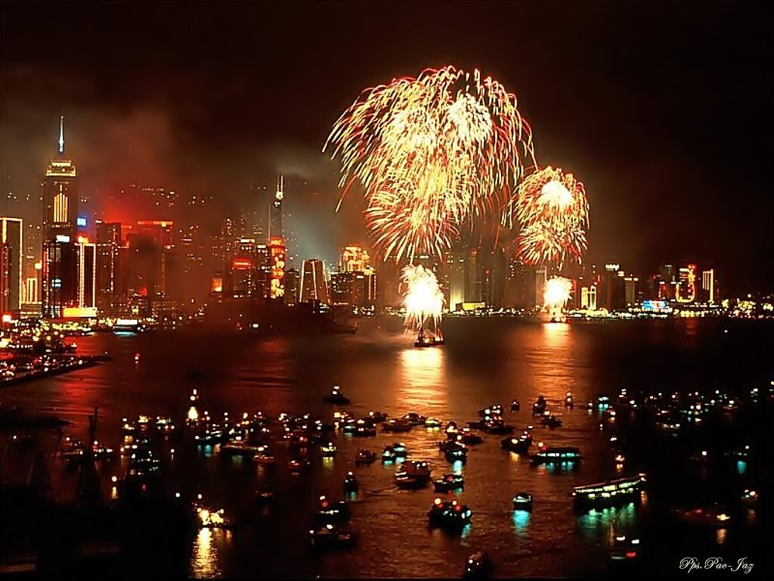
China

Slide 15
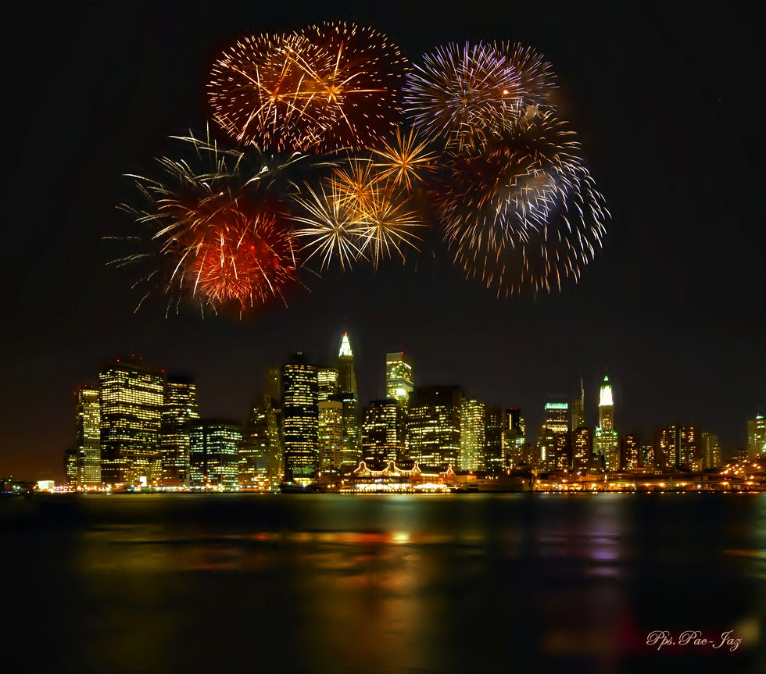
Manhattan

Slide 16
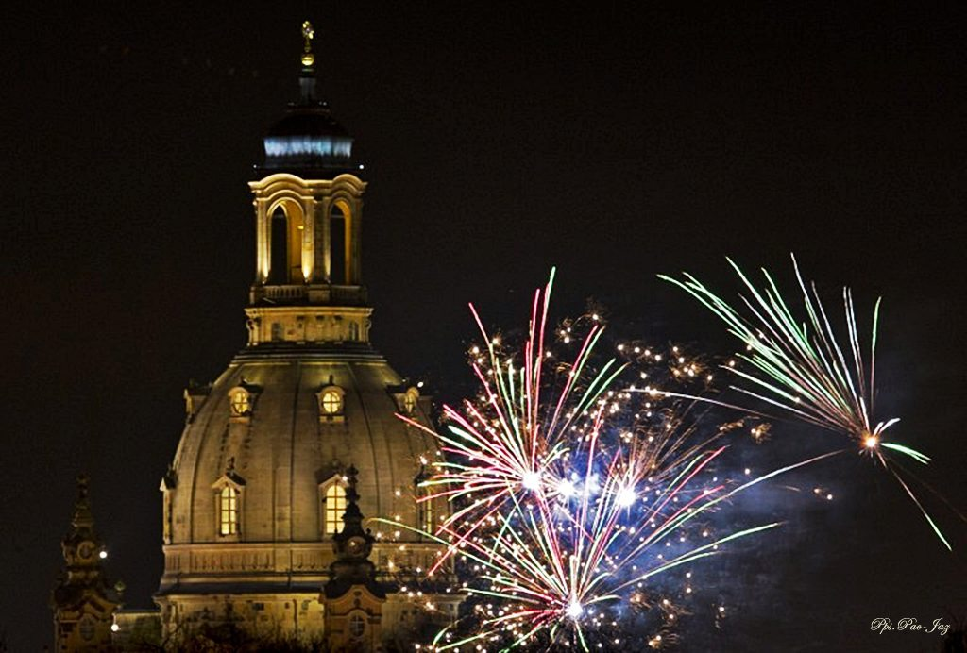
Alemania

Slide 17
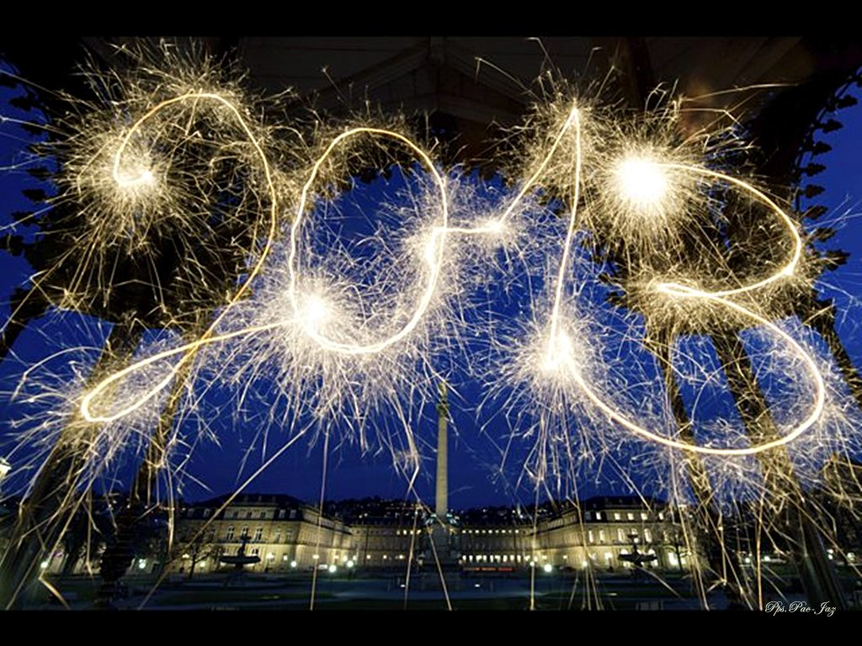
Sturrgart. Alemania

Slide 18
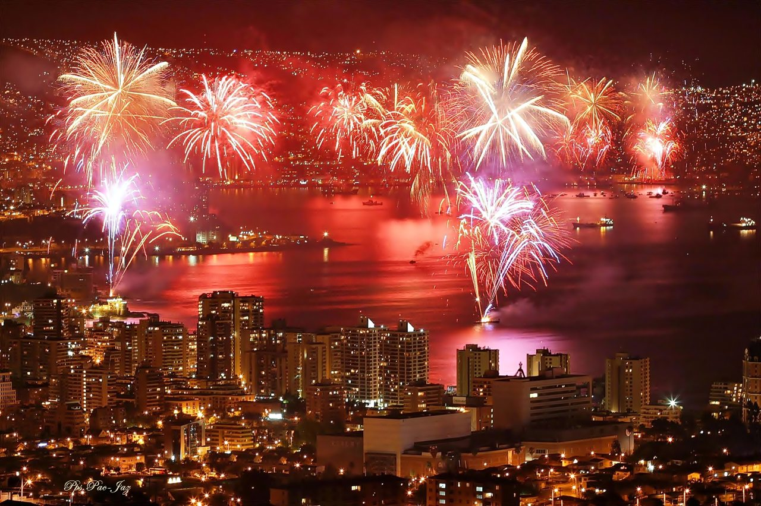
Chile

Slide 19
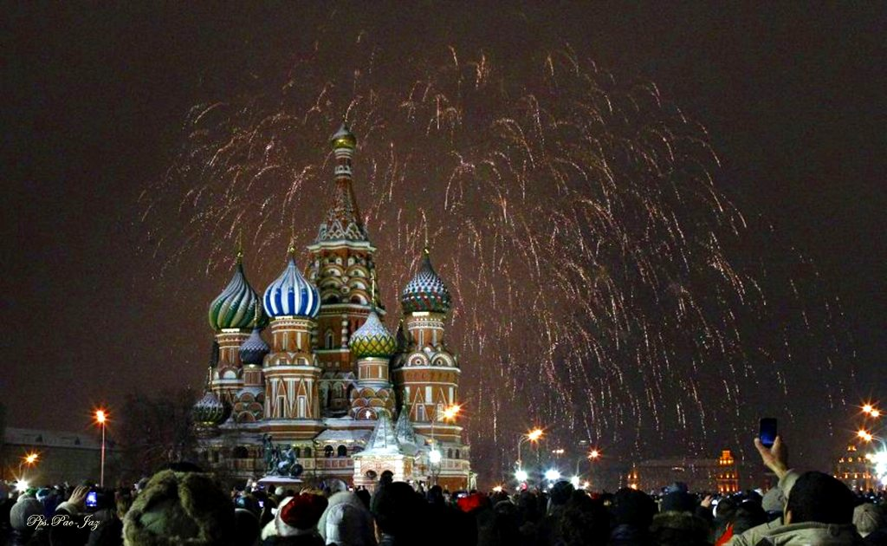
Catedral de San Basilio en la Plaza Roja.

Slide 20
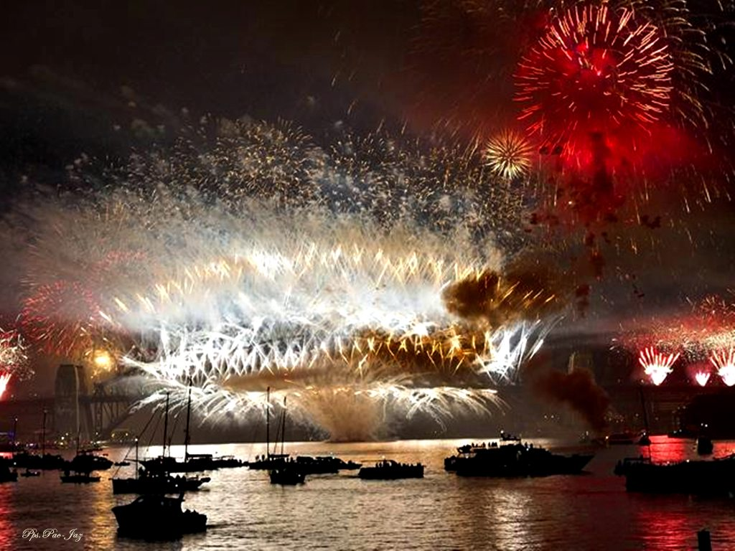
Australia

Slide 21
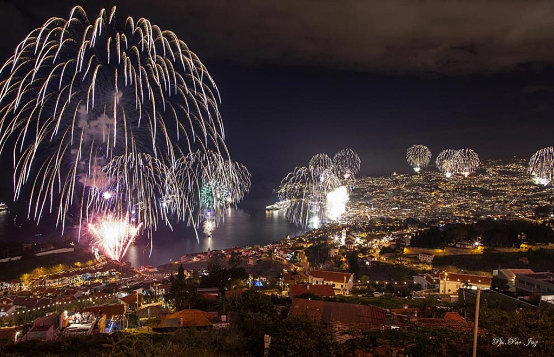
Bahía De Funchal - En Madeira-Portugal

Slide 22
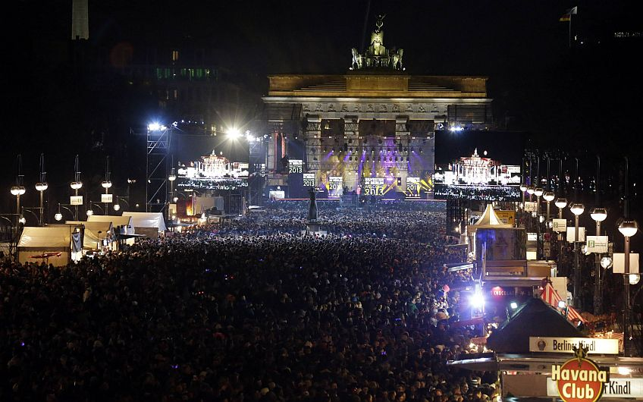
Berlin

Slide 23
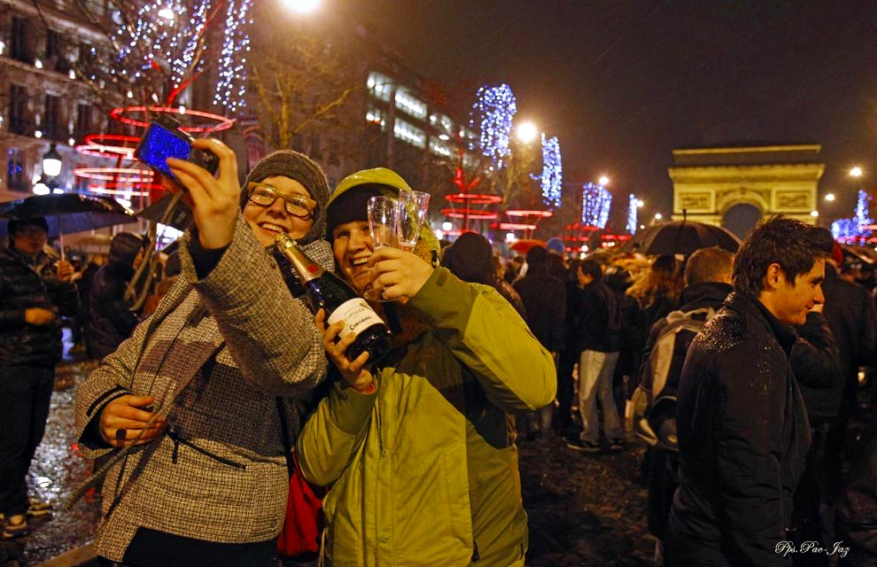
Campos Eliseos-Paris

Slide 24
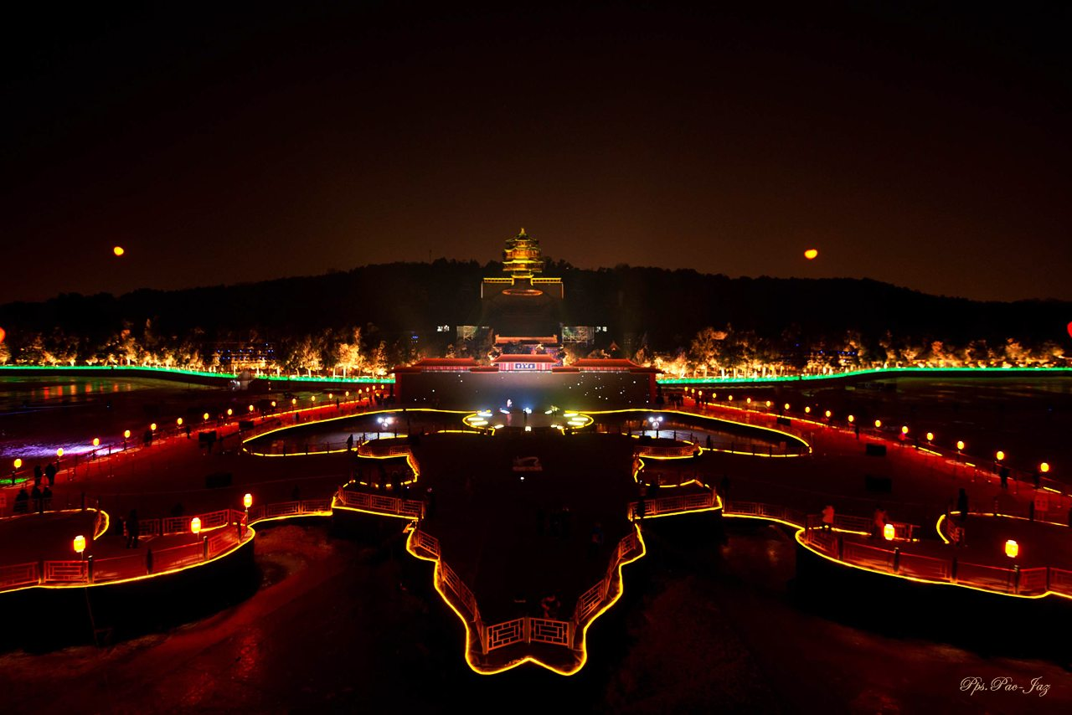
China

Slide 25
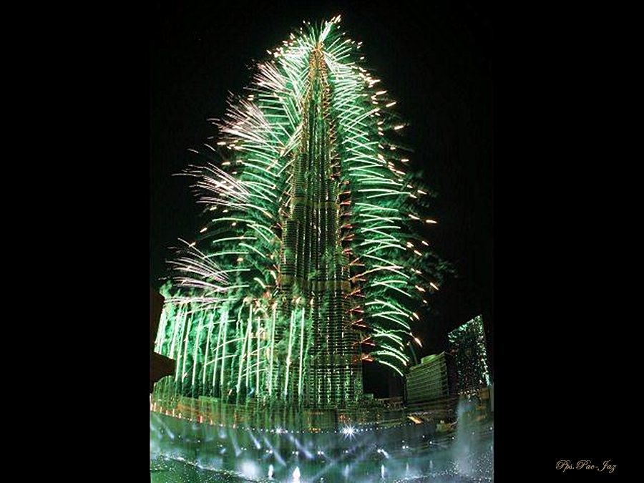
Emiratos Árabes

Slide 26
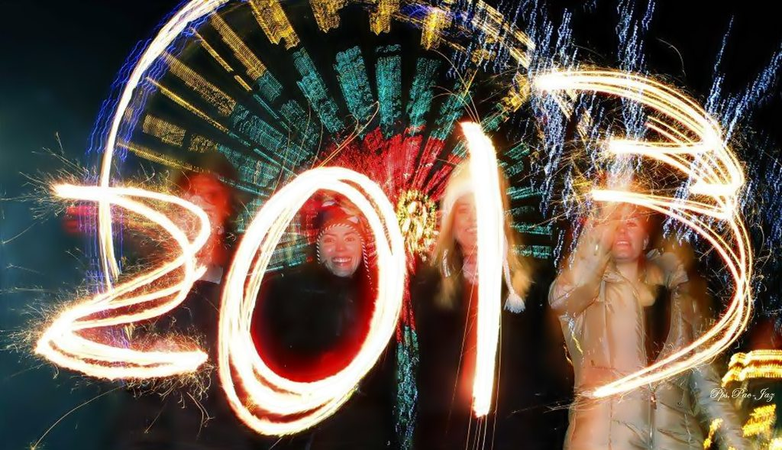
Escocia

Slide 27
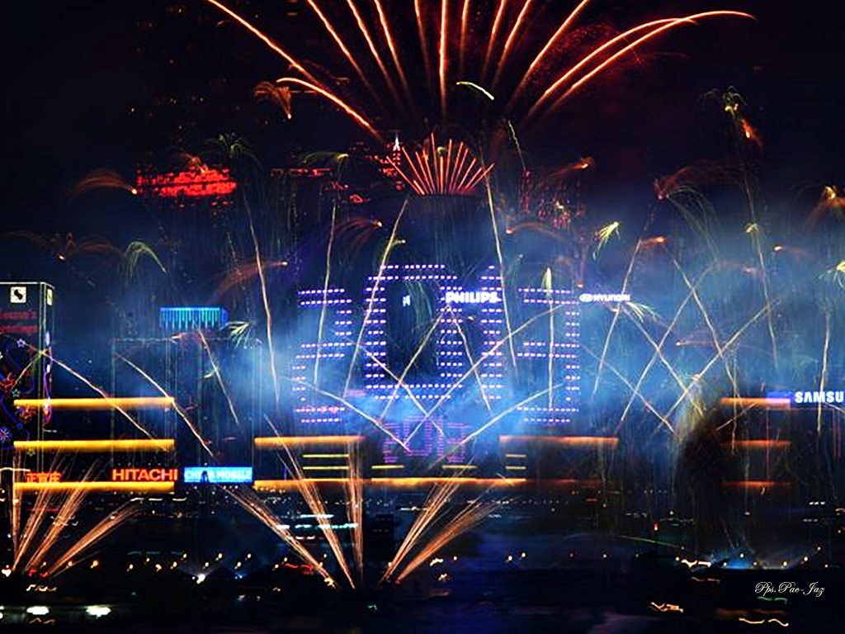
Hong Kong-China

Slide 28
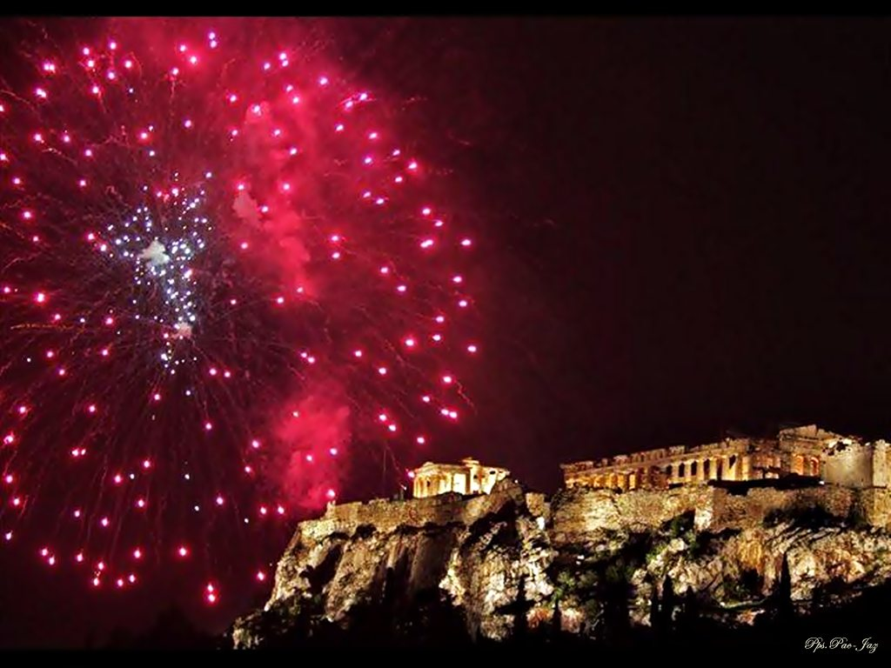
Grecia

Slide 29
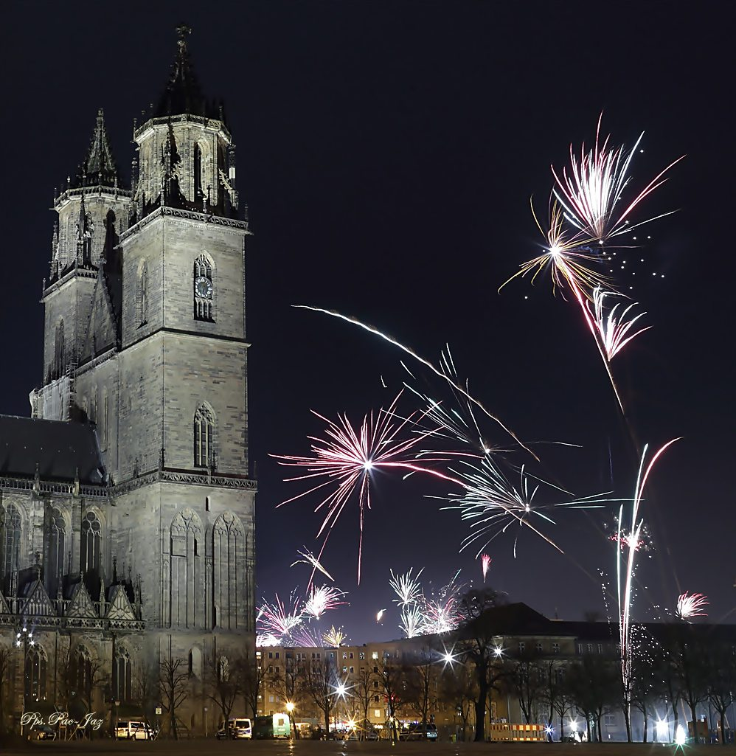
Alemania

Slide 30
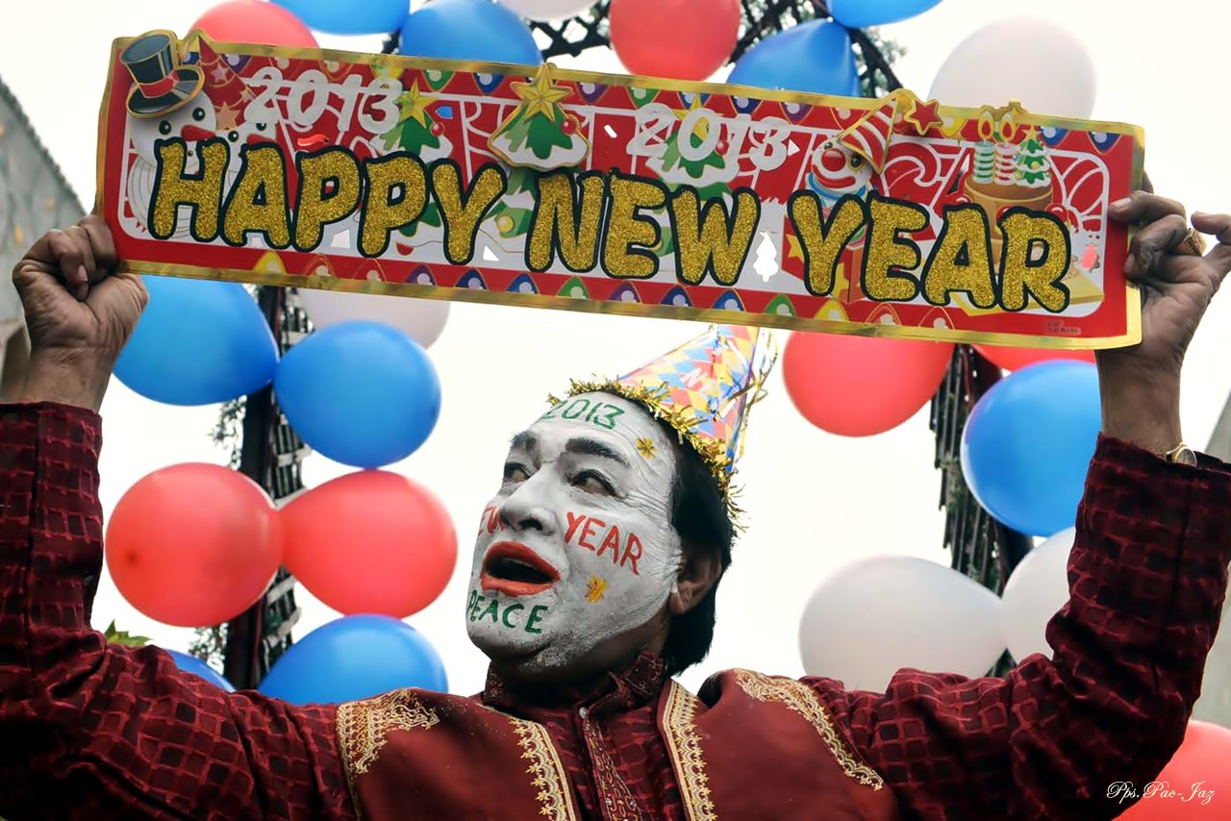
India

Slide 31
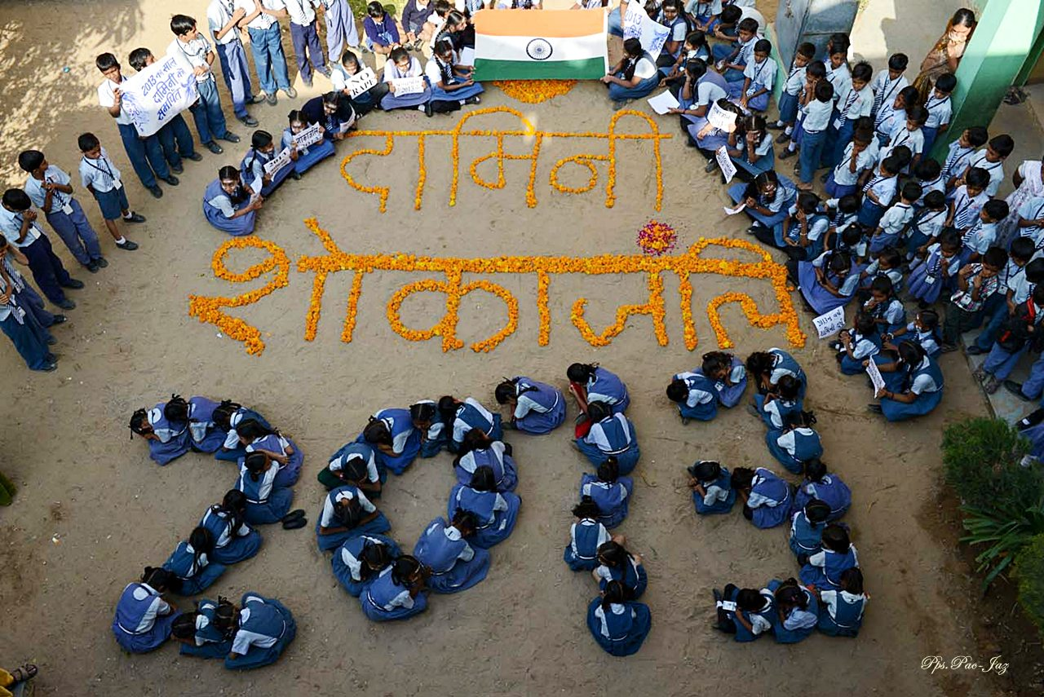
India

Slide 32
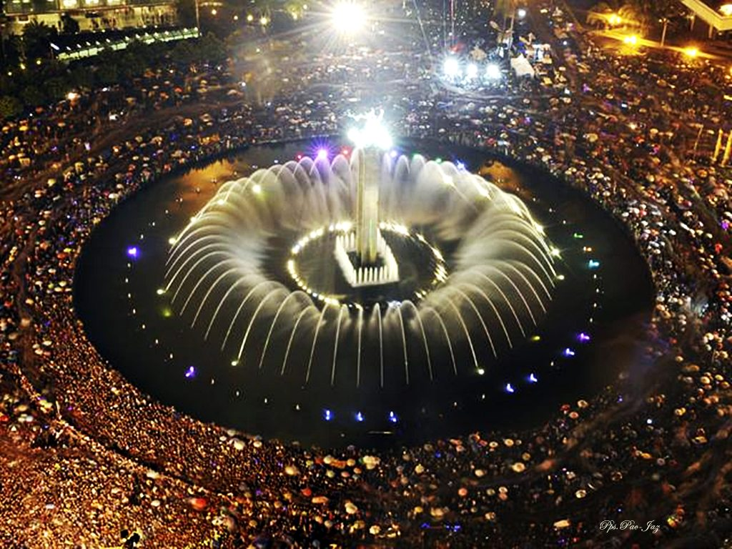
Indonesia

Slide 33
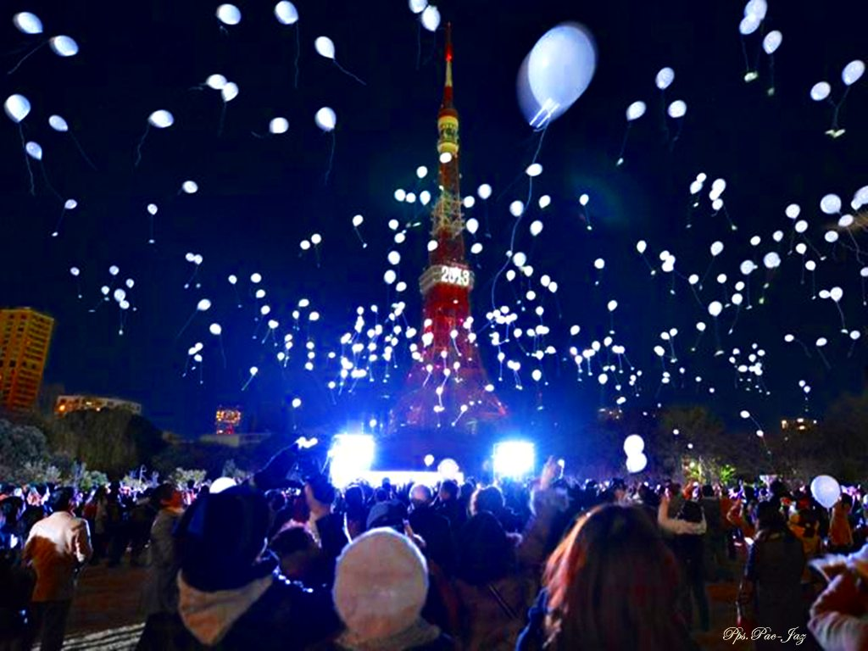
Japón

Slide 34
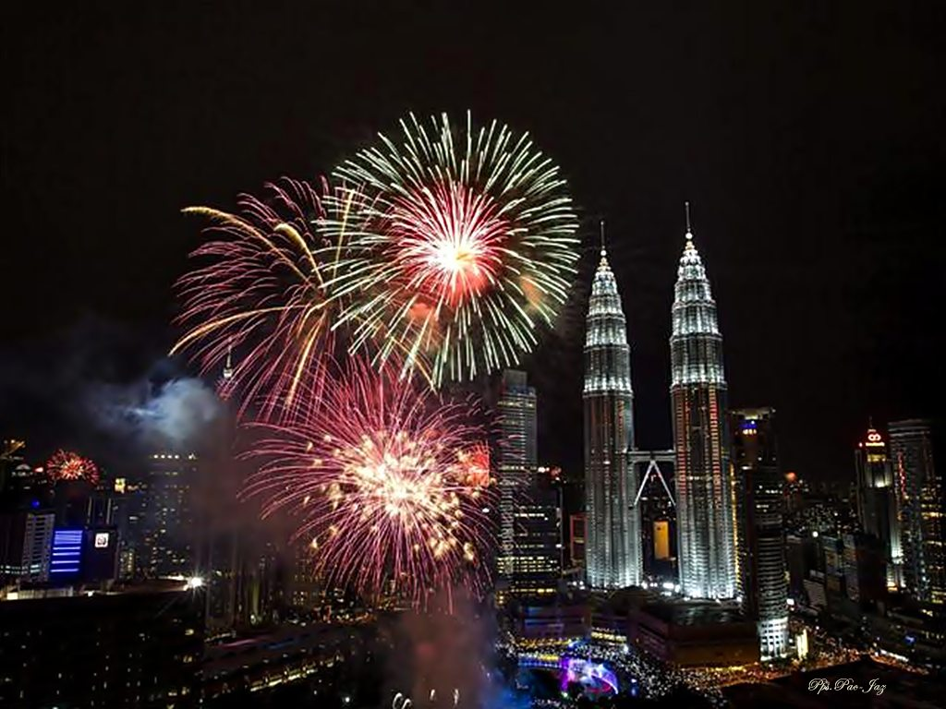
Malasia

Slide 35
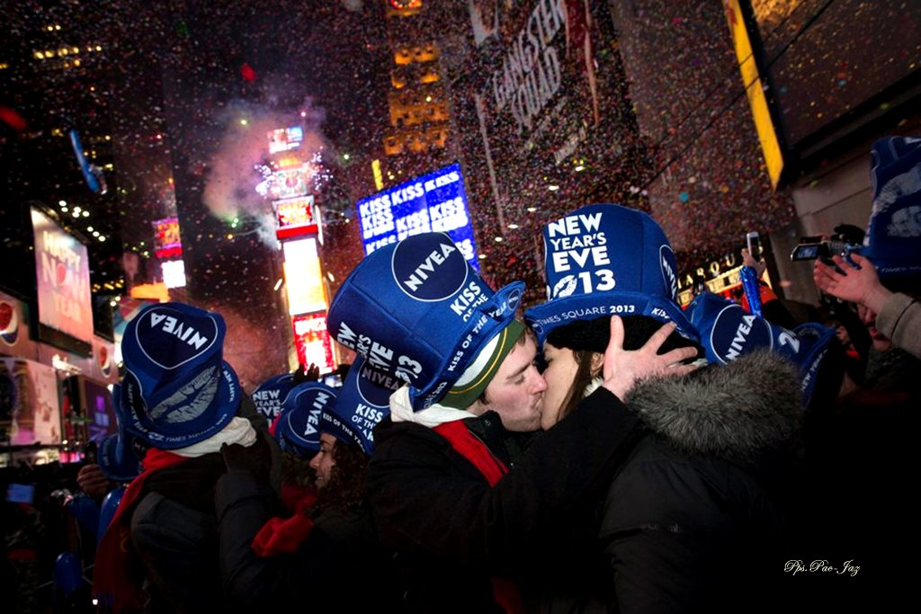
Nueva York

Slide 36
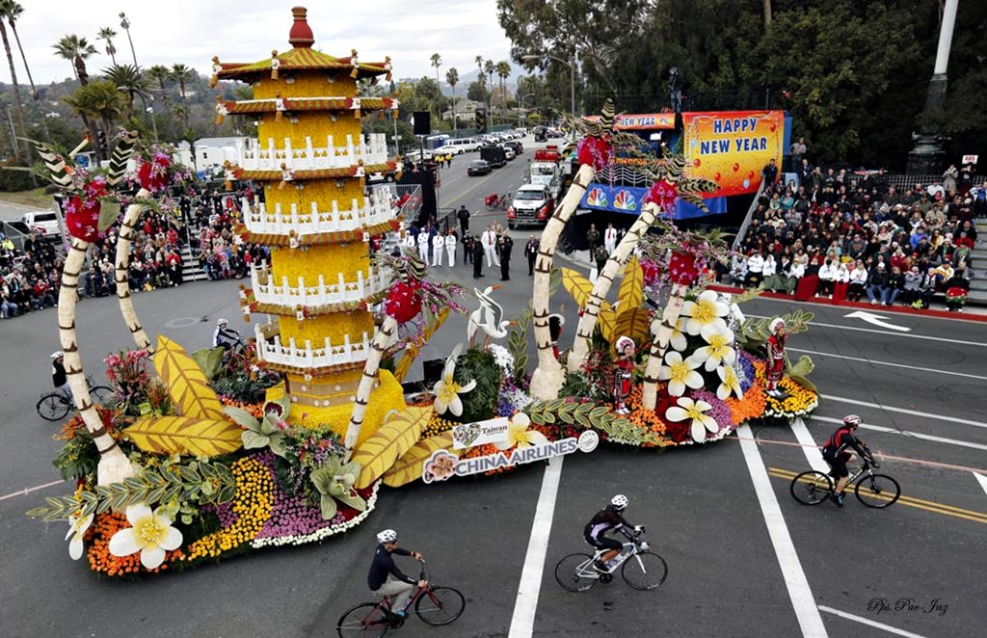
Pasadena

Slide 37
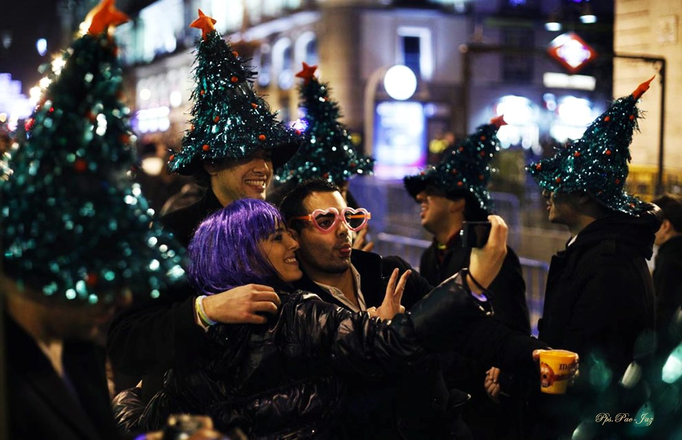
Puerta Del Sol-Madrid

Slide 38
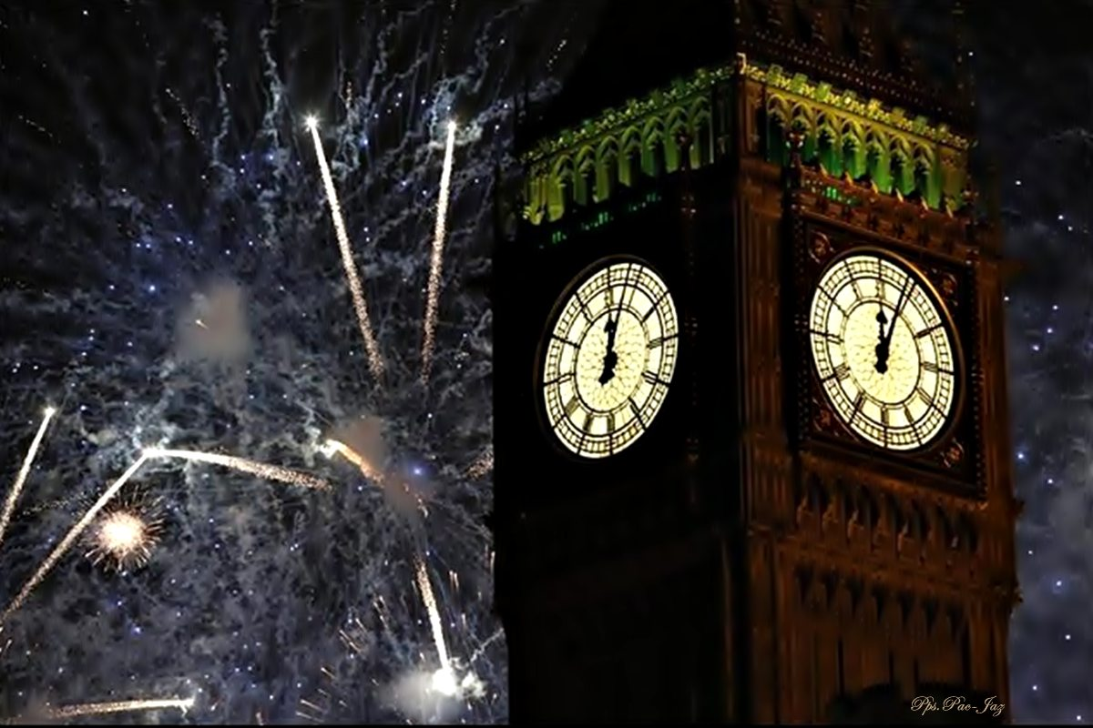
Reino Unido

Slide 39
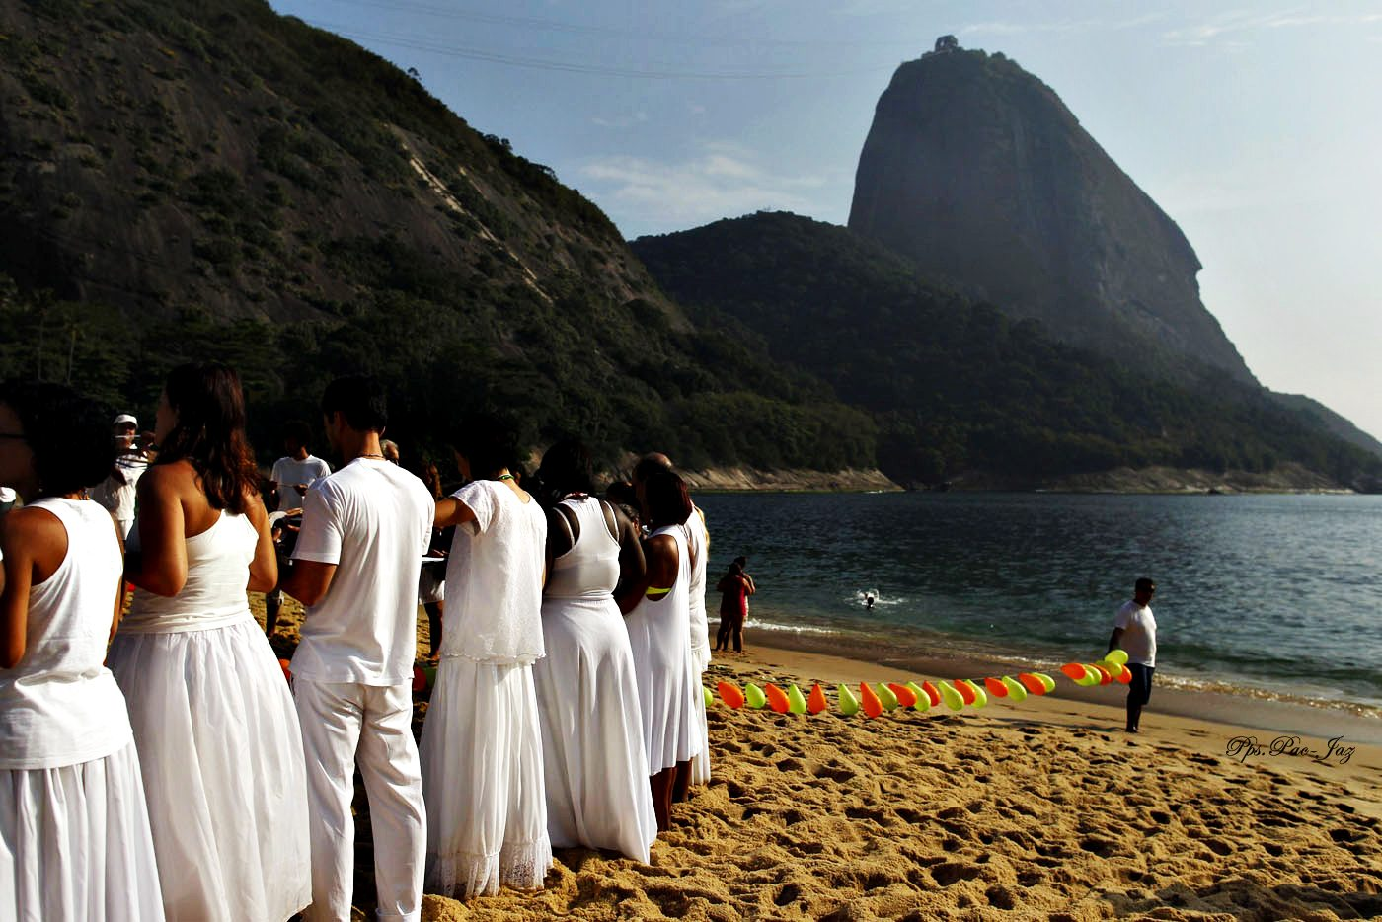
Rio De Janeiro

Slide 40
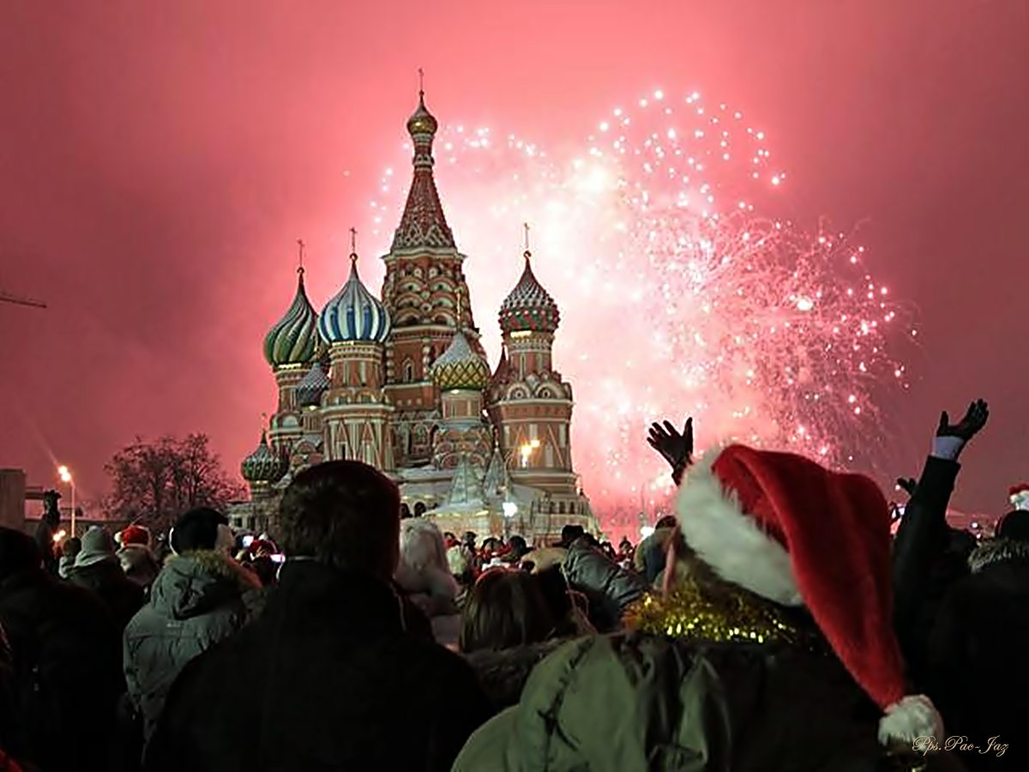
Moscú

Slide 41
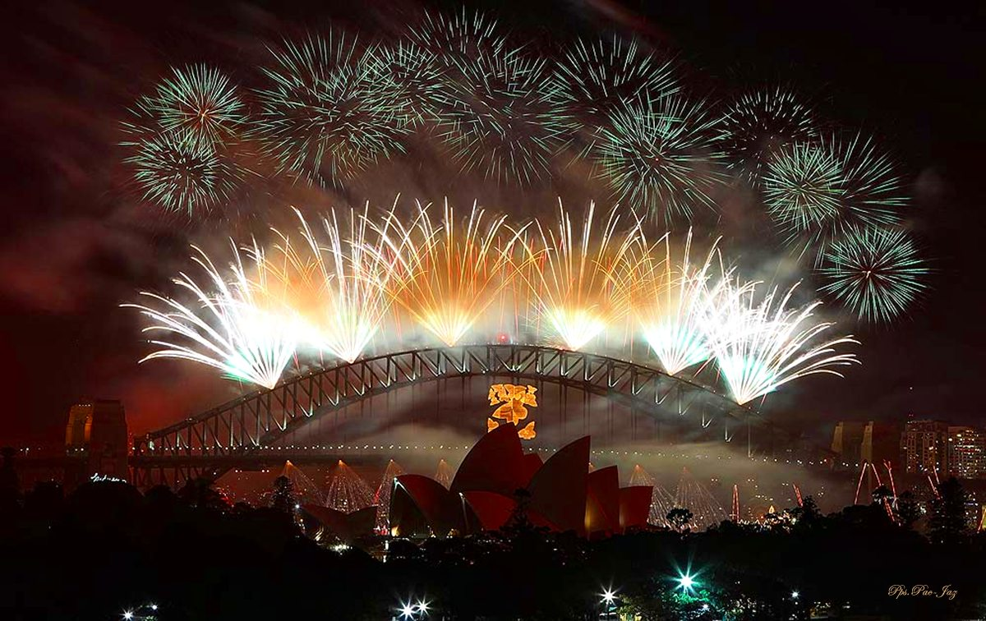
Sydney

Slide 42
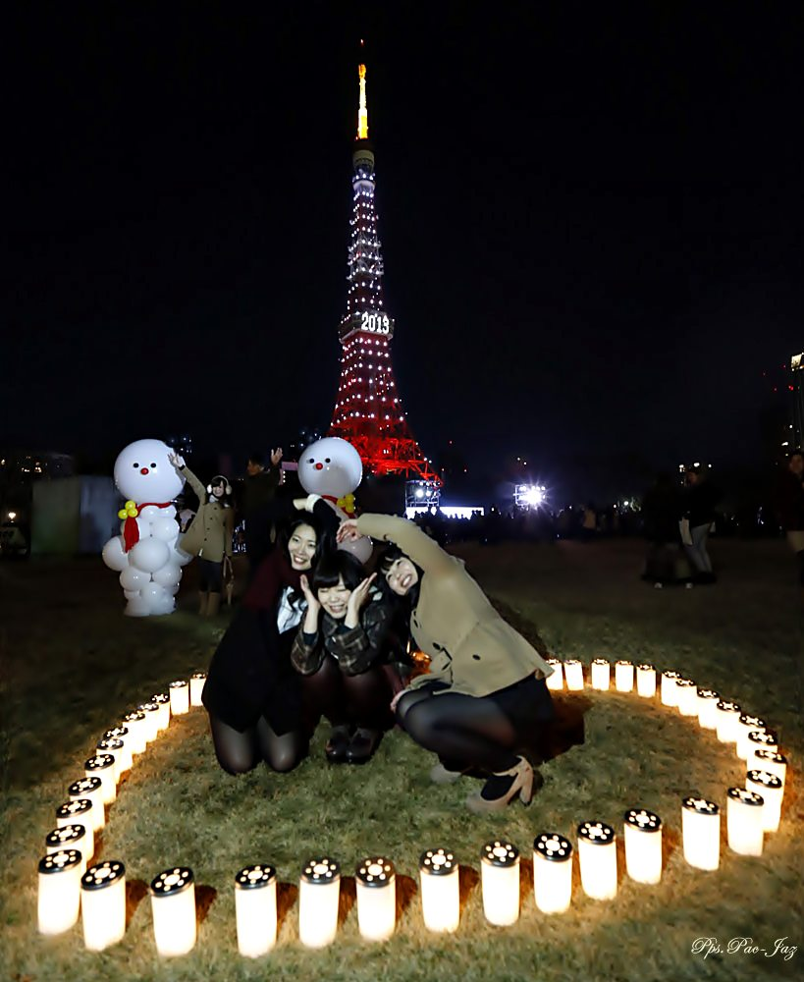
Tokio

Slide 43
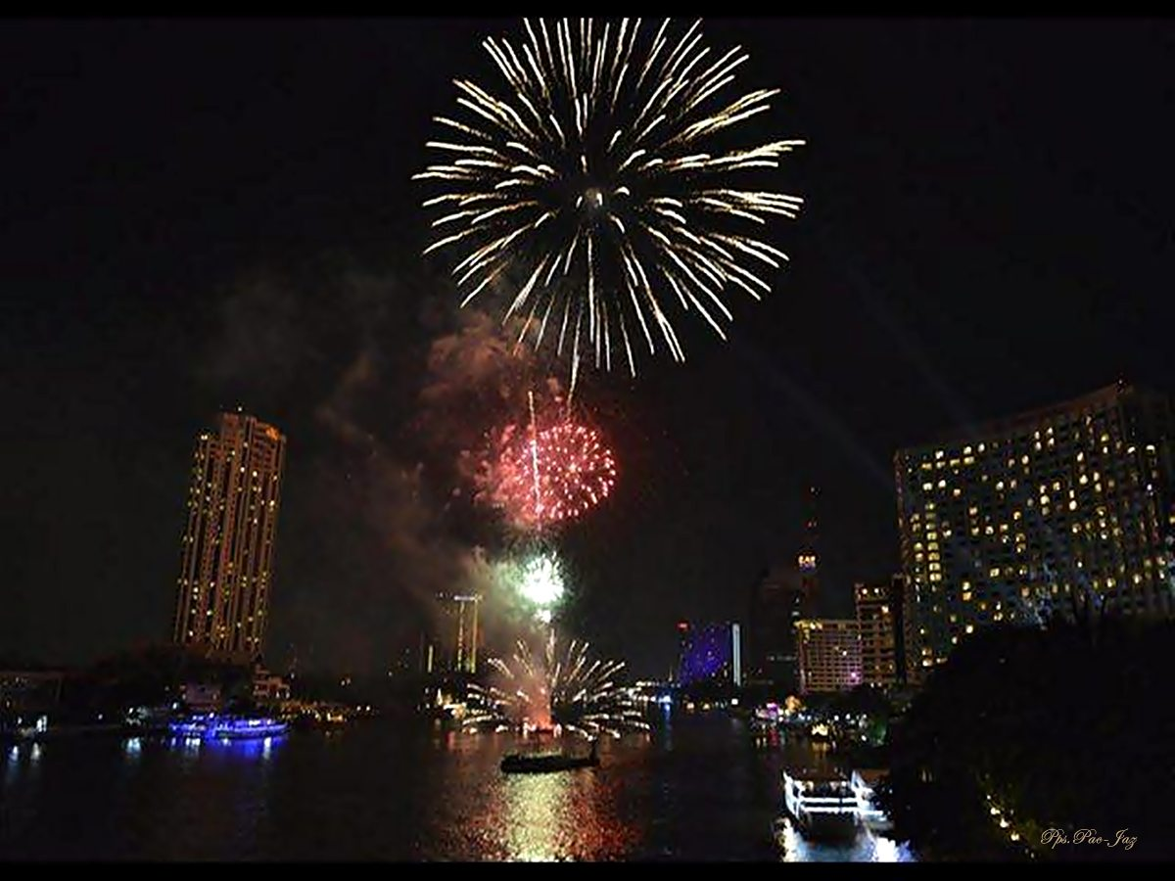
Tailandia

Slide 44
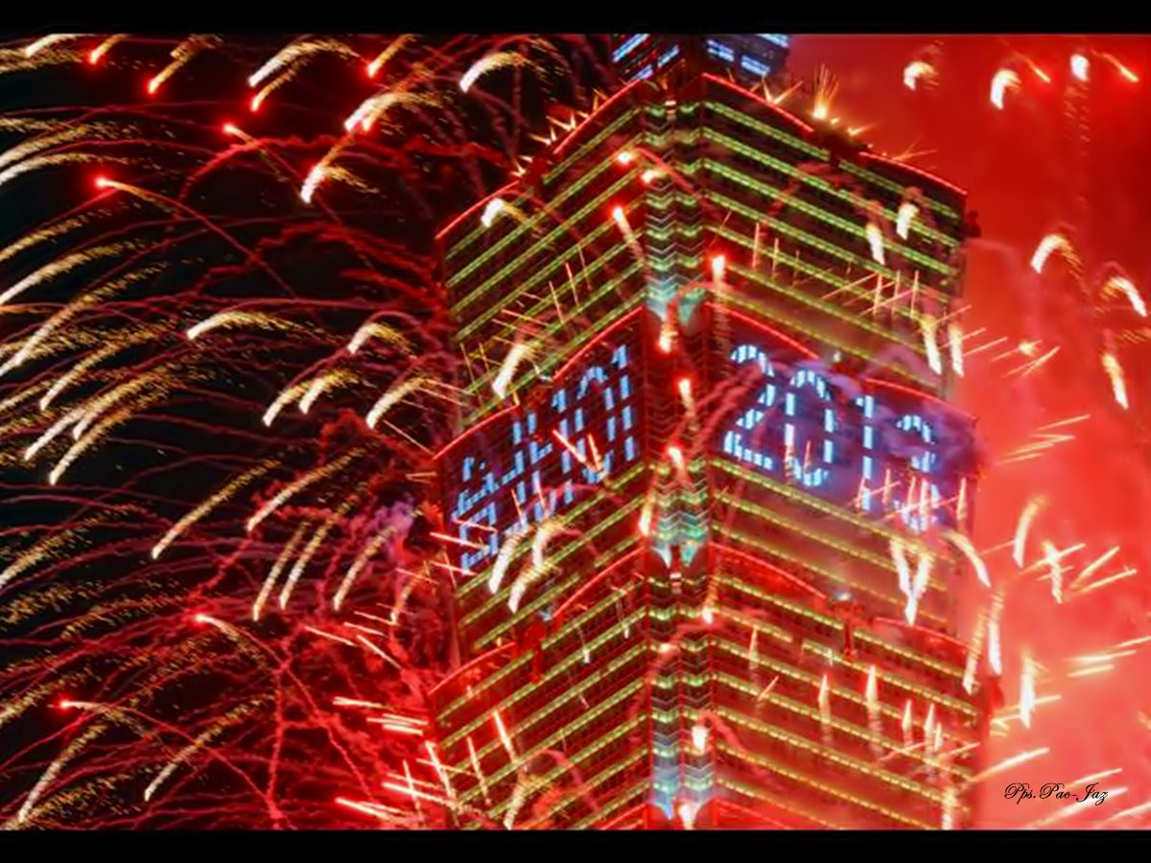
Taiwan

Slide 45
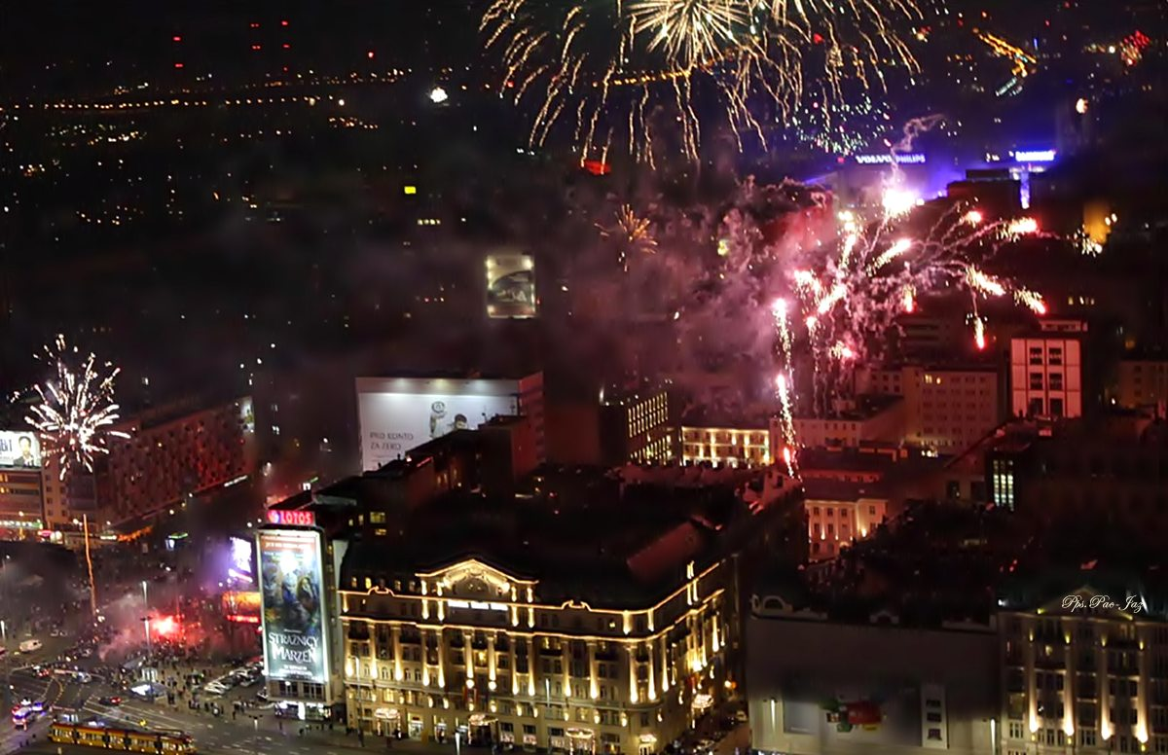
Varsovia

Slide 46

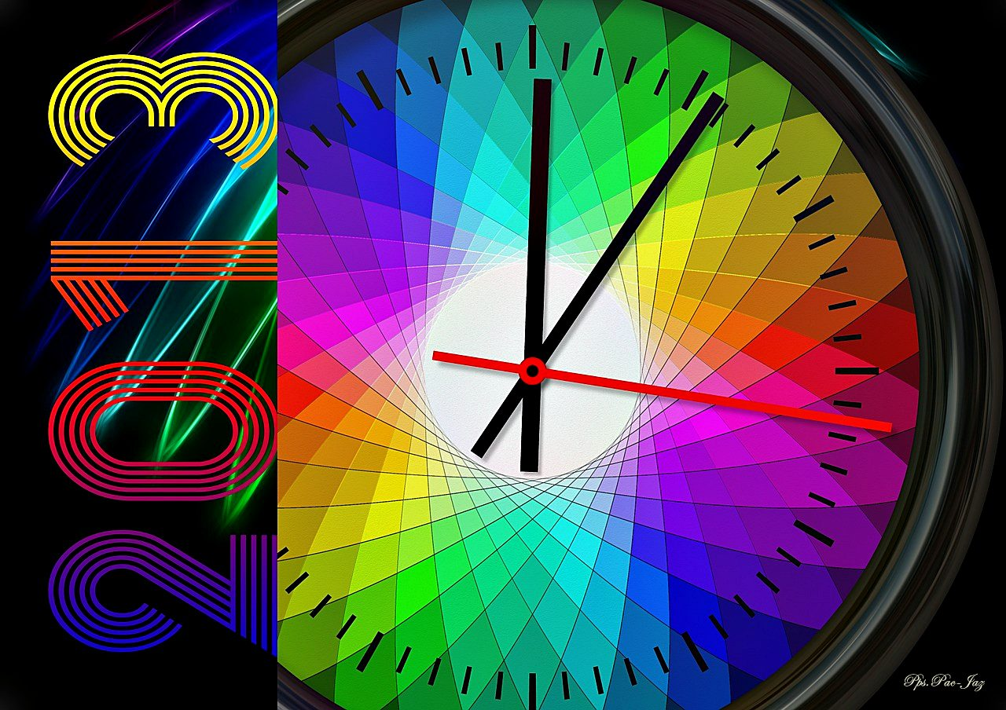



Francisco del Olmo - Jazmín
2013

Slide 47




Accede a la sección que desees desde aquí:
PPS Exclusivos
Dedicatorias | Fechas Especiales | Graciosos | Historia y arte | Lugares | Musicales
Naturaleza y Ciencias | Política | Reflexión | Religiosos | Románticos | Salud
Si deseas recibir pps periódicamente en tu correo electrónico subscríbete aquí:

